Slide 1

API经济

Slide 2

什么是API经济
官方概念：API经济是基于API（Application Programming Interface,应用程序编程接口）技术所产生的经济活动的总和，在当今发展阶段主要包括API业务，以及通过API进行的业务功能方面的商业交易。
通俗讲：公开服务接口至互联网，针对接口进行收费；与其他企业（个人）实现资源共享及互联互通。(B2D)

Slide 3
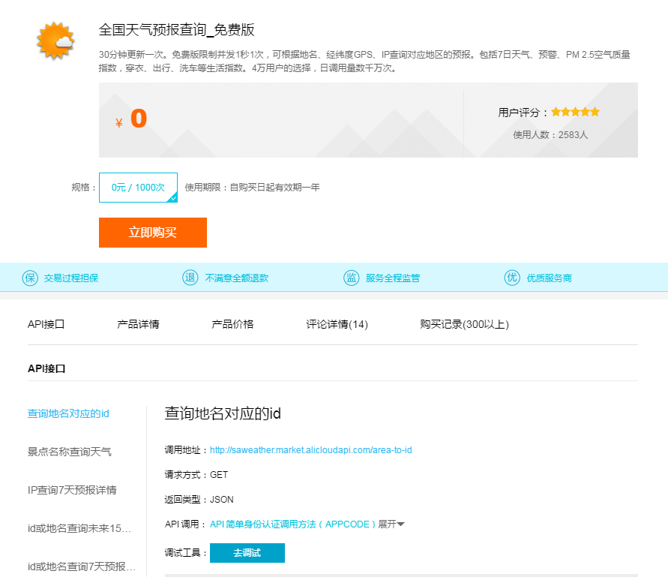

Slide 4
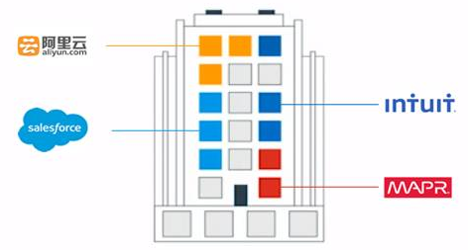
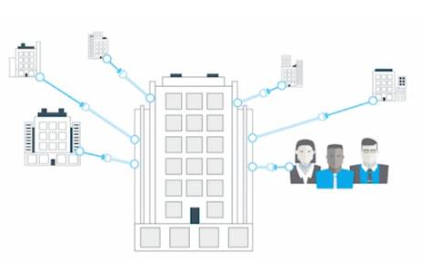


API经济的由来
企业2.0：分布式
随着基本类型的连通性的出现。企业开始利用本地及全球供应商网络来服务于其非核心组件，运营及服务等
企业1.0：垂直整合
缺乏联通性及供应商网络
企业把控价值链的各个部分，例如原材料、零部件、制造和分销
企业3.0：灵活及可组合的
企业从供应商或合作伙伴获取所需的资源及各种组件组合成适合公司的灵活的独特的最佳配置
企业2.5：具有网络支持的分布式
互联网使得企业更轻松的与客户、供应商及合作伙伴连接，并开展业务
API经济

Slide 5
API经济的优势
API经济对企业能够带来哪些优势？
能够使API使用者（公司）产品以更低的成本更快的进入市场
能够降低API使用者（公司）的软件开发及维护成本，降低其工作量
能够使API使用者（公司）以更高的速率专注于其差异化功能和核心功能开发
能够使API使用者（公司）对整个平台产生依赖，形成企业自己的生态圈
能采集到更大的数据集，经过大数据分析，可以更准确的把握企业的关注点以及对每个API功能更好的定价，增加收益

Slide 6
API经济的特点
开放式
跨界
价值重塑
开放式
把拥有的数据，服务和业务能力以API的形式开放给第三方
价值重塑
与第三方实现业务能力的互联互通，与第三方实现共生共赢的新的价值观
跨界
API公开在互联网，来自互联网的第三方可以是形形色色的各个领域的企业，双方形成平台式的互联网连接模式
流量

Slide 7
API经济的收费标准
按功能计费
$
API有两种收费标准
功能1
功能2
功能3
APIs
按量计费
$
流量
按功能：API有提供很多功能，你选择不同功能的套餐，范围越大收费越高
按流量：API中某个功能使用量越高，收费越高

Slide 8
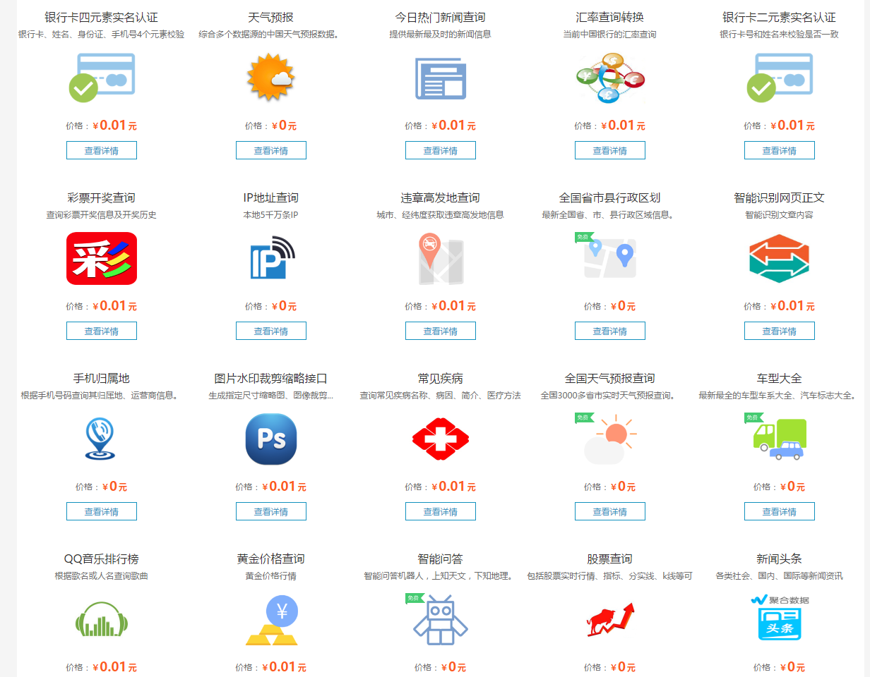
API市场
这是阿里云的API市场，
里面有许许多多的各种功能的接口可以供企业或个人开发者使用
流量

Slide 9


